Slide 1
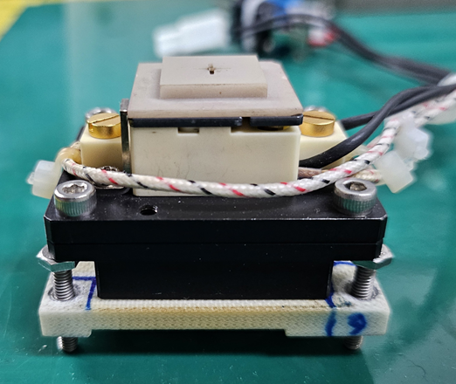
TC 본더 제작
용도: Substrate 기판 위 Chip 을 align 하여 Thermal & compression 방식으로 Substrate 와 Chip 을 연결시킴
구성 (2p 참고)
- Substrate 고정부 (하단) + Heater
- Head: Chip 을 vacuum 방식으로 고정, head 부는 Heater, Chip 고정부로 구분
- Loadcell: compression 시 가해지는 load 측정
- Head를 움직일 수 있는 movement 부 (x, y, z 축 이동)
(부가조건) align 파트: Sensor (camera) 등을 통해 Substrate 와 Chip 을 align
작동 순서 (3~4p 실제 장비 사진 참고)
Substrate 를 하단에 고정함
Chip 을 Head에 고정함 (vacuum 방식)
Substrate 와 Chip 의 align 조절함
Head를 substrate 방향으로 내리면서 온도 상승시킴
일정 시간 이후 온도를 내리면서 Head 를 상승시킴
Chip 고정부
Heater
Head

Slide 2
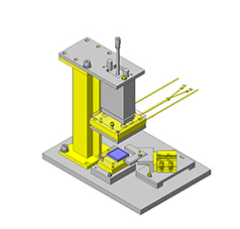
실제 장비에서 축소한 형태로 만들예정이라
간단한 컨셉만 적어드립니다.
Load cell 파트
압력 조절이 가능하게 설계 원함
또한 압력조절시 수치가 디지털로 나오기를 원함
Movement 파트 (Head 위치)
x,y,z 축 이동 가능하게
Loadcell
냉각&vacuum 장치
연결
상부 반도체 칩을 잡기위한 진공 필요
*제공
Pulse heater (온도 제어 기기)
Head
장비 제작 시 아래판 히팅 가능하게 원함
Substrate 고정부

Slide 3
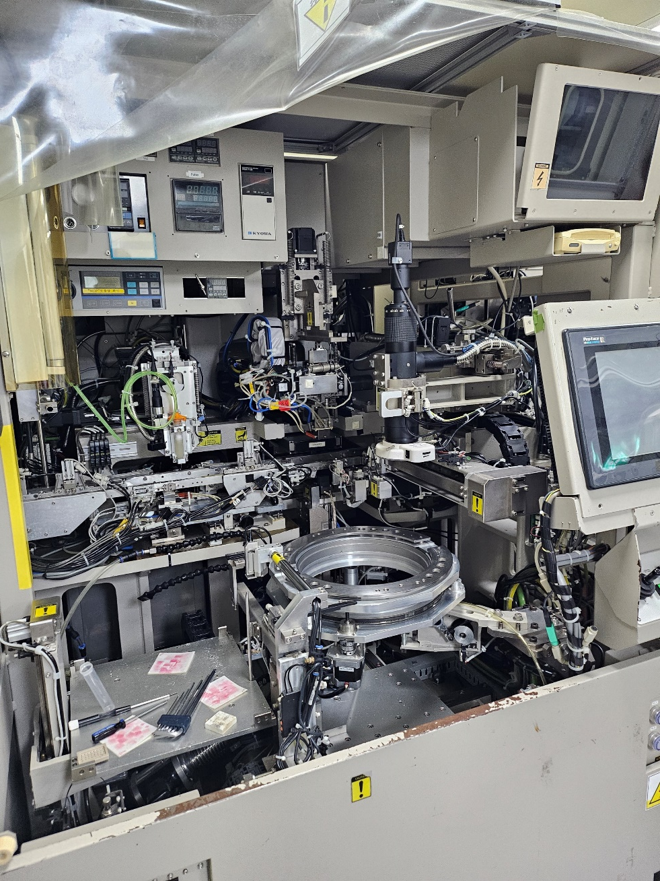
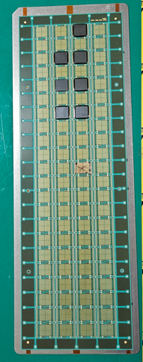
* 실제 장비
① Loading
② Pick up
Pick up tool
(Die flip 장비)
3
1
load
2
Wafer 고정
(Max. 8 inch)
▲ TC bonder
(Shibaura 社)

Slide 4
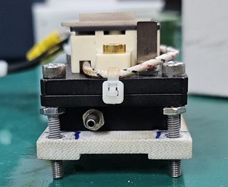
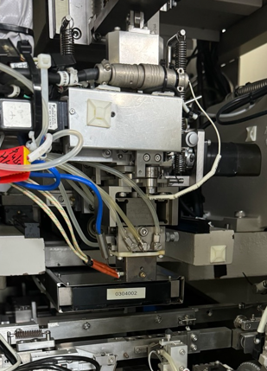
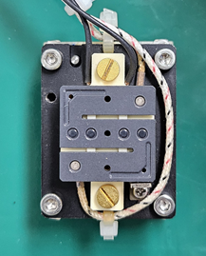
*제공
③ Bonding
Pulse heater
3
Cooling
1
Side view
Vacuum hole
Chip vacuum hole
Heater
2
Sensor
▲ TC bonder
(Shibaura 社)
Top view

